Slide 1
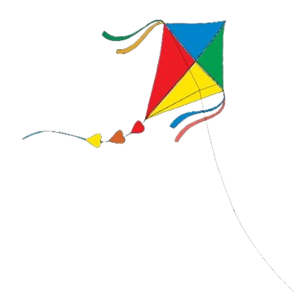
Giáo viên:Chu Thị Thanh Loan
Trường: THCS Nguyễn Gia Thiều
ÂM NHẠC 8

Slide 2

Chủ đề 4
ÂM NHẠC NƯỚC NGOÀI
BÀI 8
– Đọc nhạc: Bài đọc nhạc số 4
– Nhạc cụ:
+ Thể hiện tiết tấu; ứng dụng đệm cho bài hát
+ Bài hoà tấu số 4

Slide 3
Bài 8 (Tiết 2)
– Thể hiện tiết tấu; ứng dụng đệm cho bài hát
Khúc ca chào xuân
– Ôn tập Bài hoà tấu số 4
– TN&KP: Thể hiện mẫu tiết tấu bằng cốc nhựa

Slide 4
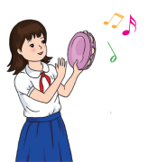

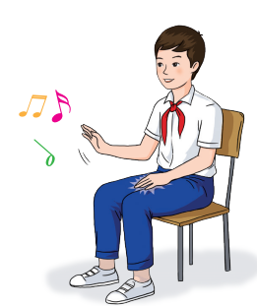
I. Thể hiện tiết tấu;
ứng dụng đệm cho bài hát Khúc ca chào xuân

Slide 5
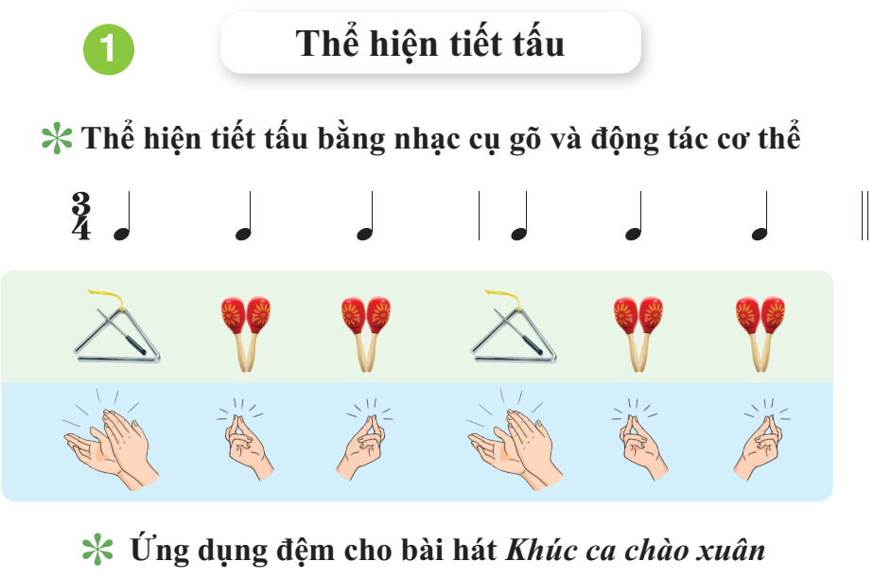

Slide 6
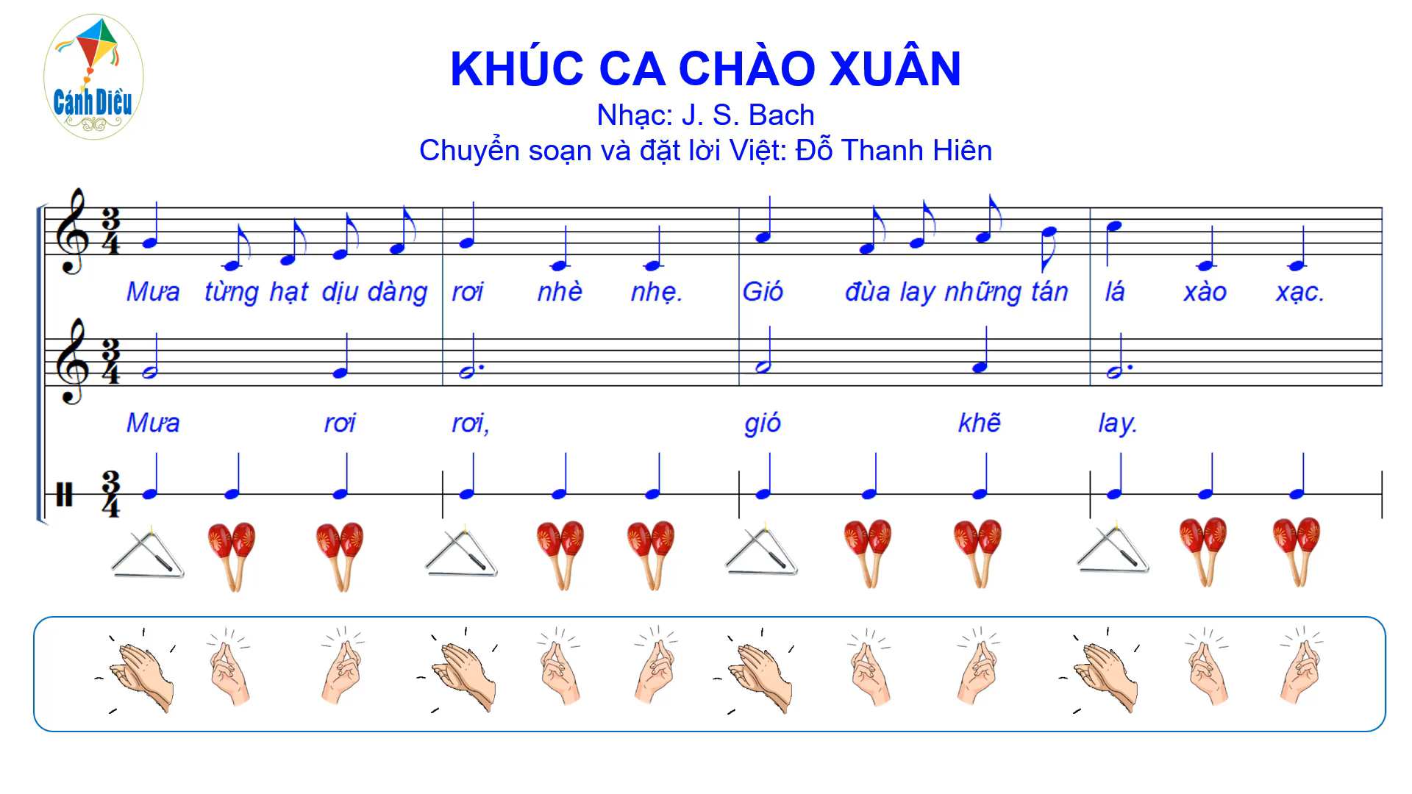

Slide 7
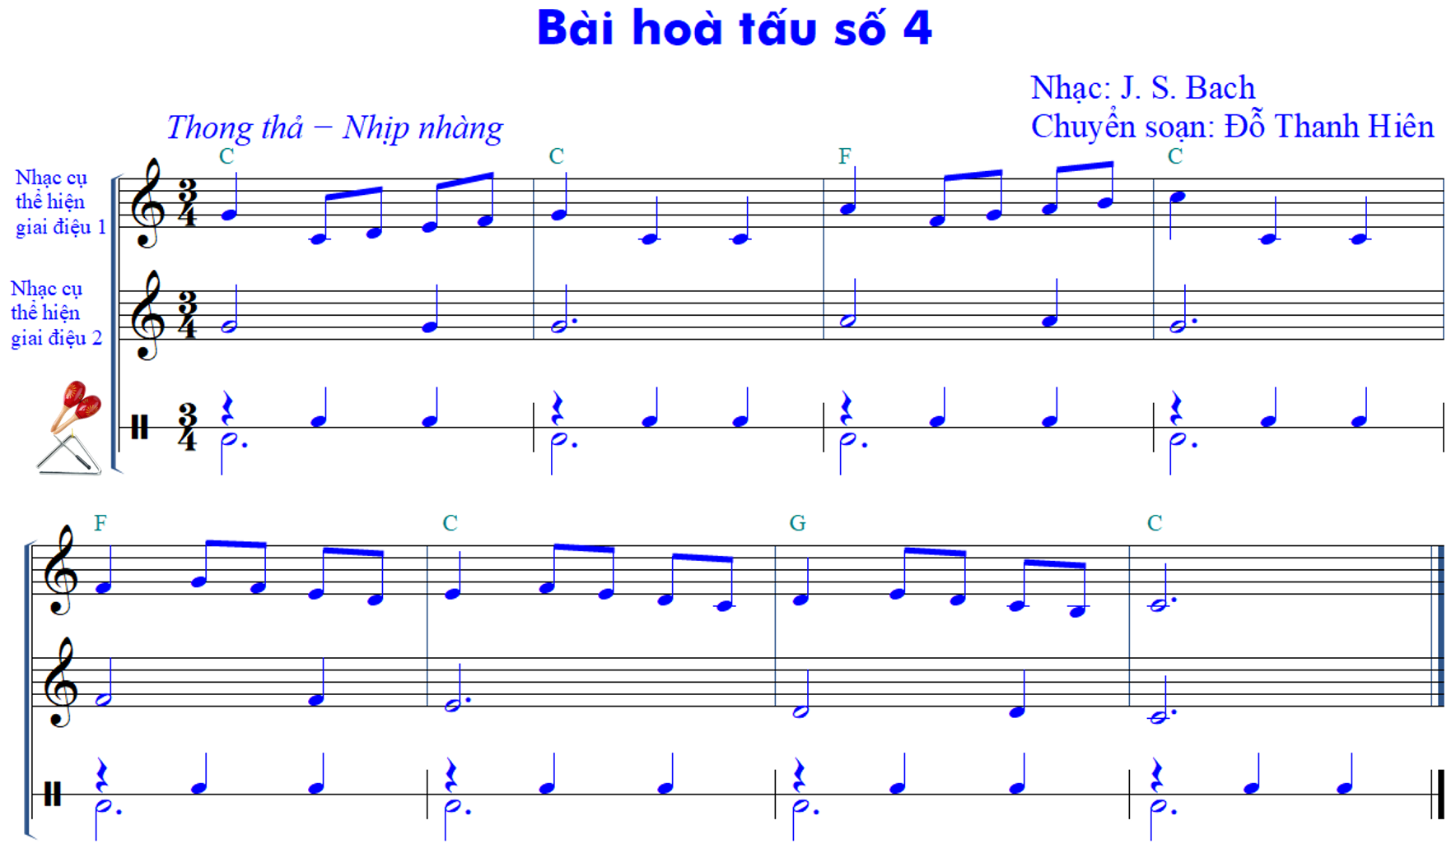
II. Ôn tập Bài hoà tấu số 4

Slide 8
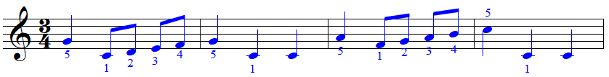

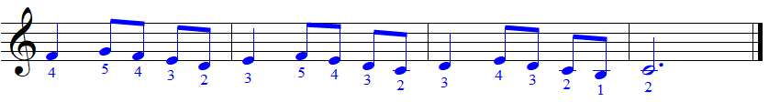
BÈ KÈN PHÍM 1
1
2

Slide 9

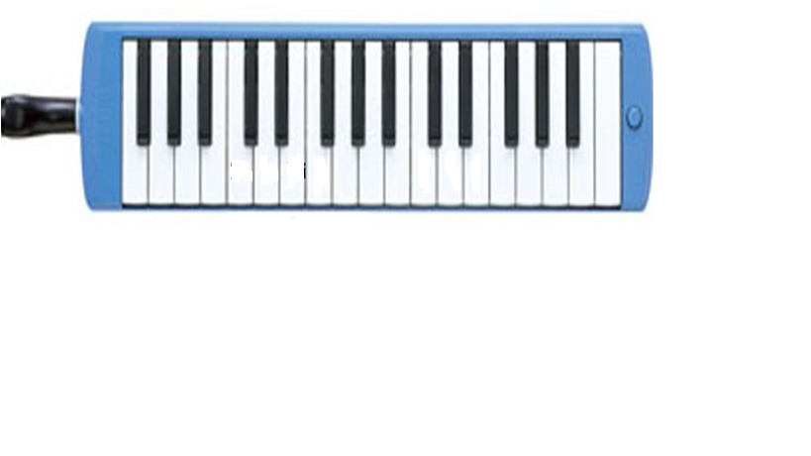
BÈ ĐỆM HỢP ÂM
1
3
5
1
3
5
1
3
5
C
(Hợp âm Đô trưởng)
F
(Hợp âm Pha trưởng)
G
(Hợp âm Son trưởng)

Slide 10
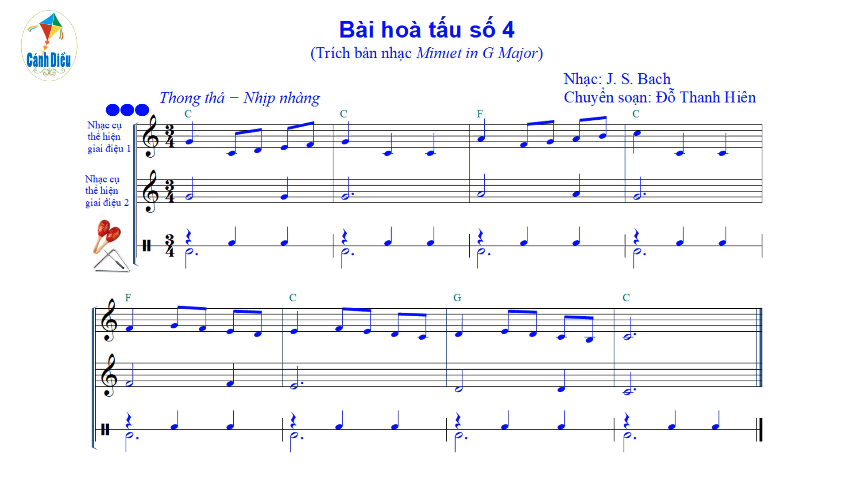

Slide 11
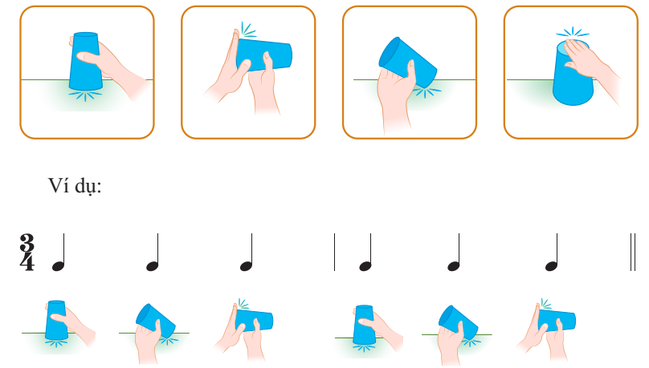
III. Trải nghiệm và khám phá:
Thể hiện mẫu tiết tấu bằng cốc nhựa

Slide 12


DẶN DÒ VỀ NHÀ
Tập hát bài Khúc ca chào xuân kết hợp gõ đệm bằng nhạc cụ gõ hoặc động tác cơ thể hoặc cốc nhựa
Tập chơi các bè của Bài hoà tấu số 4

